Slide 1
INFORME LATINOAMERICANO
POBREZA Y DESIGUALDAD
Género y territorio

Slide 2

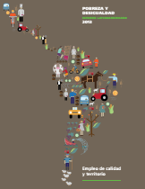
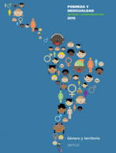

Un aporte a la discusión sobre desigualdad y desarrollo desde la perspectiva particular de la desigualdad territorial

Slide 3
CONTENIDOS DEL INFORME
PRIMERA PARTE
EQUIDAD TERRITORIAL Y EVOLUCIÓN DE LAS BRECHAS DE DESARROLLO
  Evolución de brechas territoriales en seis dimensiones claves del desarrollo
  Índice de Equidad Territorial
SEGUNDA PARTE
GÉNERO, AUTONOMÍA ECONÓMICA Y DESIGUALDAD TERRITORIAL
  Brechas territoriales en la autonomía económica de las mujeres
  ¿Qué variables pueden incidir en las diferencias de ingreso entre hombres y mujeres?
TERCERA PARTE
DINÁMICAS TERRITORIALES FAVORABLES A LA AUTONOMÍA Y EMPODERAMIENTO ECONÓMICO DE LAS MUJERES

Slide 4
EVOLUCIÓN DE BRECHAS TERRITORIALES
Análisis de la evolución de las mismas 6 dimensiones y 27 indicadores en Bolivia, Chile, Colombia, Ecuador y Perú
Aunque se mantienen las mismas tendencias generales, se han ido cerrando algunas brechas entre territorios subnacionales
Los territorios rezagados tienden a tener características en común:
  Son más pequeños en términos de población y más rurales.
  Tienen una mayor proporción de población perteneciente a pueblos originarios o afrodescendiente.
  Con mayor proporción de población menor de 15 años.
  Tienden a estar geográficamente agrupados, alejados de las capitales nacionales y/o de las grandes ciudades, zonas fronterizas.
  La excepción ocurre en la dimensión de seguridad ciudadana, donde las localidades con más problemas tienden a ser urbanas y con alta cantidad de población.
Las localidades aventajadas también tienden a estar geográficamente agrupadas entre sí, en torno a los grandes núcleos urbanos.

Slide 5
EVOLUCIÓN DE BRECHAS TERRITORIALES
Salud. Tasa Mortalidad Infantil / Tasa Mortalidad Materna / Malnutrición Infantil / Tasa Embarazo Adolescente / Agua y Saneamiento / Promedio hab. por Médico
Educación. Población Analfabeta de 15 o más años / Tasa Neta Matrícula 1er Nivel Enseñanza / Tasa Neta Matrícula 2do Nivel Enseñanza / Calidad Educación
Dinamismo económico y empleo. Tasa Nacimiento Empresas / Población Económicamente Activa / Tasa Neta Participación Laboral / Tasa Desempleo / Empleo en Rubros No Primarios
Ingresos / Pobreza. GINI de ingresos del hogar / Necesidades Básicas Insatisfechas / Gastos (o Ingresos) per Cápita en el Hogar / Personas en Situación de Pobreza-Indigencia
Seguridad Ciudadana. Tasa de Muertos por Causas Externas / Tasa de Policías por Habitantes / Tasa de Victimización por Hogares (o por Individuos)
Igualdad de Género. % Mujeres Electas Autoridades Locales / Brecha de Género en Tasa Neta de Participación Laboral, Tasa de Población Analfabeta de 15 y más años, Incidencia de la Pobreza, Tasa Población sin Ingresos Propios

Slide 6
EVOLUCIÓN DE BRECHAS TERRITORIALES
Salud. Resultados mejoran en todos los países y las brechas territoriales se acortan (Excepto embarazo adolescente)
Educación. Avances significativos, pero persisten amplias brechas
Dinamismo económico y empleo. No se verifican avances significativos
Ingresos / Pobreza. Siguen mejorando los indicadores, pero no se observa una tendencia de disminución de brechas territoriales en ninguno de los cinco países estudiados en esta dimensión.
Seguridad Ciudadana. No se observa evolución clara
Igualdad de Género. Es la dimensión que registra menos cierre de brechas

Slide 7
ÍNDICE DE EQUIDAD TERRITORIAL
Indicador sintético que mide las brechas entre territorios de un determinado país, en un conjunto de dimensiones que resultan claves para explicar las oportunidades de desarrollo personal y acceso a una calidad de vida que tienen los hogares y comunidades latinoamericanos, en función del lugar donde nacen o habitan.

Slide 8
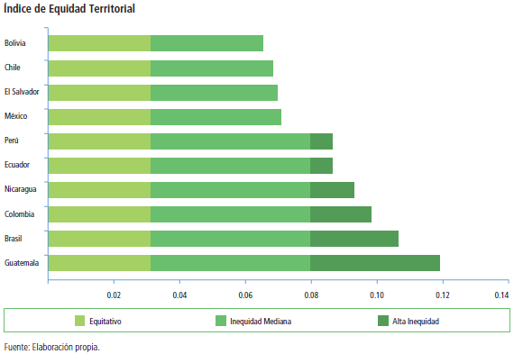
ÍNDICE DE EQUIDAD TERRITORIAL
Compuesto de 10 indicadores en 3 dimensiones: Dinamismo económico del territorio; Inversión del capital humano: salud y educación; Ingresos de personas y hogares

Slide 9
ÍNDICE DE EQUIDAD TERRITORIAL
DIMENSIÓN DINAMISMO ECONÓMICO
Tasa Neta de Participación Laboral | Tasa de Desempleo
Notes:
En la dimensión de dinamismo económico la Tasa de desempleo es el indicador donde se observa una distribución territorial más inequitativa. Los casos extremos son indicativos de la ausencia de una relación directa entre distribución territorial de las oportunidades y promedios nacionales. El país con una distribución territorial más equitativa es El Salvador, pero registra altas tasas de desocupación, que van desde un 8,8% en Ahuachapán a un 15,6% en Morazán el año 2007, con una distancia de 1,8 veces más desempleo entre uno y otro territorio. La distancia entre los casos extremos en Guatemala es, en cambio, 12,4 mayor y se observa entre el departamento de Totonicapán, que muestra un desempleo de apenas 0,4% en 2011, frente al departamento de Escuintla donde dicha tasa fue del 4.8%.
Al analizar la Tasa neta de participación laboral, Bolivia aparece como la nación más equitativa, mientras que El Salvador revierte lo observado en la variable previa y en esta oca- sión muestra la mayor inequidad territorial. En Bolivia, la distancia entre el departamento mejor y el peor situado es de 1.1 veces, que surge de la comparación entre La Paz (86,1%) y Pando (81%). Por su parte, en El Salvador, la distancia entre el mejor departamento (San Salvador con 53,5%) y el peor situado (La Unión con 33%) sube a 1,6 veces.
Al promediar ambos indicadores en un índice sintético, la dimensión de dinamismo económico muestra a Bolivia con la mayor equidad territorial, frente a Guatemala como la peor posicionada. El resultado de Guatemala surge de tener la peor equidad territorial en la Tasa de desempleo y la segunda peor equidad en la Tasa neta de participación laboral. Aunque es a nivel del desempleo donde este país pre- senta las mayores diferencias en comparación con el resto de países.

Slide 10
ÍNDICE DE EQUIDAD TERRITORIAL
DIMENSIÓN INVERSIÓN CAPITAL HUMANO
Tasa de mortalidad infantil | Malnutrición infantil | Acceso a fuentes mejoradas de agua y saneamiento | Población analfabeta de 15 años o más | Tasa neta de matrícula en primer nivel de enseñanza | Tasa neta de matrícula en segundo nivel de enseñanza
Notes:
En materia de mortalidad infantil, la mayor equidad territorial se observa en El Salvador, donde la diferencia entre el departamento mejor y el peor situado es de 1,5 veces y se registra entre la capital (20,6 niños por cada mil nacidos vivos) y Morazán (31,7), respectivamente. Perú es, en cambio, el país más inequitativo, pues el departamento peruano mejor situado presenta una Tasa de mortalidad infantil 3,9 veces infe- rior al del peor situado, siendo estos Lima (11) y Loreto (43), respectivamente.
En cuanto a malnutrición infantil nuevamente El Salvador es el país más equitativo, con una brecha territorial entre el mejor y peor situado de 2,2 veces que surge de comparar los depar- tamentos de Ahuachapán (el peor situado con una tasa de 23,7%) y San Salvador (el mejor situado, con una tasa de 10,7%). En el otro extremo se encuentra Bolivia, que en esta oca- sión presenta la mayor inequidad territorial, la que se expresa en que la tasa del departamen- to peor situado (Chuquisaca con 4,2%) sea 29 veces superior a la del mejor situado (La Paz, con 0,1%).
Por otra parte, México es el país más equita- tivo en lo referente a la brecha de acceso a fuentes mejoradas de agua y saneamiento, pues la distancia entre el Distrito Federal y el estado de Oaxaca es de 1,4 veces, con tasas que varían entre un 99% y 70,8% de cober- tura, respectivamente. Brasil es, en cambio, el país más inequitativo. Los estados mejor y peor situados son São Paulo y Rondônia, con tasas de 89,4% y 20,7%, respectivamente. Con ello, la cobertura de São Paulo equivale a 4,3 veces la de Rondônia.

Slide 11
ÍNDICE DE EQUIDAD TERRITORIAL
DIMENSIÓN INGRESOS
Gasto o ingreso per cápita del hogar | Personas en situación de pobreza, según líneas nacionales
Notes:
Mientras que Bolivia es el país más equitativo en el indicador de gasto o ingreso per cápita del hogar, Colombia presenta la mayor inequi- dad territorial. En Bolivia la distancia entre el departamento mejor y peor situado es de 2,1 veces y se registra entre Santa Cruz (mejor) y Potosí (peor). Por su parte, el departamento colombiano mejor situado (Bogotá), presenta un nivel de ingresos cuatro veces superior al observado en el Cauca. En lo referente a los niveles de pobreza, los casos extremos de in- equidad territorial se registran entre Bolivia, el más equitativo, y Brasil, el más inequitativo. En Bolivia, la distancia entre el departamen- to mejor y peor situado es de solo a 1,9 ve- ces, siendo estos Santa Cruz (35,8%) y Potosí (67,4%). Aunque con tasas de pobreza noto- riamente inferiores a las de Bolivia, la distan- cia entre los estados mejor y peor situados en Brasil es de 7,9 veces, brecha que resulta de la comparación entre Santa Catarina (5,2%) y Maranhão, donde la pobreza alcanza al 40,9% de la población.
Así, al promediar los indicadores en la dimen- sión de ingresos, Bolivia aparece como el país más equitativo, mientras que Brasil registra la mayor inequidad territorial, posición que re- sulta en este último caso, de ser el tercer país más inequitativo, a nivel de gasto o ingreso per cápita del hogar, y el más inequitativo de los estudiados, en su Tasa de pobreza.

Slide 12
GÉNERO Y TERRITORIO
El Informe 2015 analiza la distribución territorial de las desigualdades de género en países de América Latina y los factores asociados a su reducción.

Slide 13
GÉNERO Y TERRITORIO
Las posibilidades de asegurar la autonomía económica de las mujeres se distribuyen de manera desigual entre los distintos territorios al interior de los países, situación que no solo afecta la calidad de vida de las mujeres que habitan esos territorios rezagados, sino que el conjunto de los procesos de desarrollo nacional.
Esta desigualdad no solo se relaciona con los activos o dotaciones de las mujeres y con la capacidad de agencia de las mismas, sino también con factores propios del territorio, tales como la estructura productiva, las instituciones formales e informales y los agentes presentes en el territorio.
Autonomía económica: capacidad de las mujeres de generar ingresos y recursos propios a partir del acceso al trabajo remunerado en igualdad de condiciones que los hombres.

Slide 14
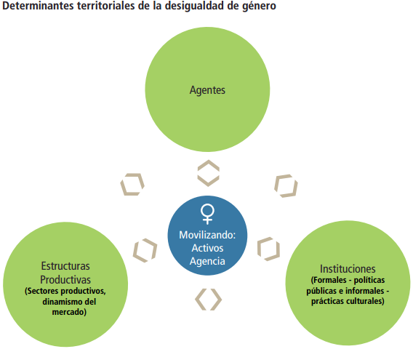
GÉNERO Y TERRITORIO

Slide 15
BRECHAS TERRITORIALES EN MATERIA DE AUTONOMÍA ECONÓMICA
Independiente del resultado promedio nacional, todos los países cuentan con localidades subnacionales rezagadas en los indicadores de autonomía económica de las mujeres.
En un gran número de territorios las mujeres han logrado cerrar e incluso revertir las brechas en indicadores relacionados con la formación de capital humano.
Pero en materia de acceso al mercado laboral e ingresos, la tendencia es consistentemente favorable para los hombres en prácticamente todos los territorios estudiados.
Las localidades subnacionales rezagadas suelen compartir ciertas características
  tienden a ser pequeñas en términos poblacionales
  tienen un menor grado de urbanización.

Slide 16
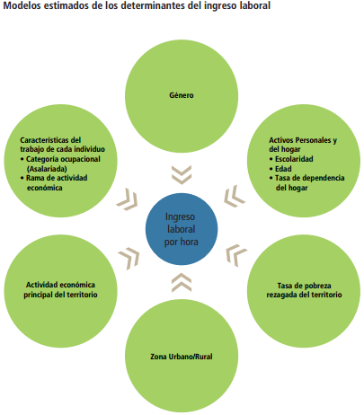
¿QUÉ VARIABLES PUEDEN INCIDIR EN LAS DIFERENCIAS DE INGRESO ENTRE HOMBRES Y MUJERES?
Análisis de la capacidad de generación de ingresos laborales de las mujeres: Brasil, Chile y Perú.
Notes:
Actividad económica principal del territorio: suponemos que distintas configuraciones productivas tendrán efectos diferenciados sobre la capacidad de generación autónoma de ingresos.
Tasa de pobreza rezagada: es un indicador que indirectamente puede dar cuenta de las oportunidades y aspiraciones personales, que se distribuyen de manera desigual en- tre distintos territorios.
Zona urbana / rural: esta variable recoge, en parte, otras características territoriales no observables que pudieran tener efectos sobre la generación autónoma de ingresos.

Slide 17
¿QUÉ VARIABLES PUEDEN INCIDIR EN LAS DIFERENCIAS DE INGRESO ENTRE HOMBRES Y MUJERES?
Se verifica la existencia de discriminación laboral, la cual cambia de magnitud en función a si el territorio es urbano o rural.
El territorio es un factor relevante al momento de definir las brechas de género en la capacidad de generación autónoma de ingresos.
En particular en lo que tiene que ver con su estructura productiva y si este es fundamentalmente urbano o fundamentalmente rural.
Las magnitudes con las que influyen las variables territoriales son variadas. No se encuentra un único patrón.
Notes:
Brasil: mejor situación relativa para las mujeres en territorios donde predomina la minería, manufactura y servicios
Chile: territorios predominantemente silvoagropecuarios, mineros y manufactureros aportando al cierre
de brechas
Perú: mejor situación de las mujeres en territorios con predominio del sector servicios

Slide 18
DINÁMICAS TERRITORIALES FAVORABLES A LA AUTONOMÍA Y EMPODERAMIENTO ECONÓMICO DE LAS MUJERES
Para indagar en el rol que juegan las instituciones y la capacidad de agencia en su interacción con la estructura productiva en el territorio, el Informe Latinoamericano 2015 desarrolló seis estudios de caso.
Cada uno de ellos muestra distintas trayectorias que puede seguir un territorio para cerrar brechas de género, dando cuenta de la diversidad de caminos que pueden promover una dinámica territorial con igualdad de género.

Slide 19
CASOS SELECCIONADOS (CRITERIOS)
Territorios que presentan una posición destacada, y sostenida en el tiempo, en términos de las reducidas brechas de género en indicadores vinculados a la autonomía económica:
  Ingreso autónomo
  Tasa neta de participación laboral
  Población económicamente activa
Territorios que expresan la realidad de distintos sectores de actividad económica (sector primario y terciario).
Territorios que constituyen experiencias relevantes a juicio de expertos nacionales, de modo de favorecer el debate público sobre la autonomía económica de las mujeres y su vínculo con la dinámica territorial.
El Salvador, Colombia y Chile

Slide 20
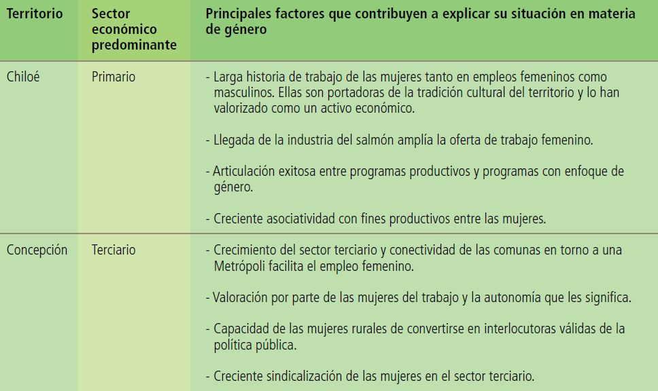
DINÁMICAS TERRITORIALES FAVORABLES A LA AUTONOMÍA ECONÓMICA DE LAS MUJERES

Slide 21
DINÁMICAS TERRITORIALES FAVORABLES A LA AUTONOMÍA ECONÓMICA DE LAS MUJERES

Slide 22
POLÍTICAS PÚBLICAS, GÉNERO Y TERRITORIO
Considerar características de sectores productivos y posibilidades de incorporación femenina al diseñar programas de formación, capacitación y apresto laboral.
Revisar oferta de bienes y servicios públicos territoriales al momento de diseñar políticas tendientes a disminuir el costo de oportunidades de las mujeres a trabajar.
Potenciar políticas que apoyen el trabajo asociativo femenino (productivo y político).
Diseñar políticas específicas para sectores rurales que mejoren las posibilidades de acceso a activos económicos como la tierra y el crédito.
Generar instrumentos de apoyo a actividades productivas de mujeres que superen la lógica de subsistencia y de reproducción de los roles tradicionales de género.
Dirigir acciones a intervenir sistemas de género, no solo dirigidas a mujeres, y diseñar políticas que se hagan cargo de desigualdades cruzadas de mujeres.
Contribuir a generar espacios de organización comunitaria para el desarrollo de capacidades personales y empoderamiento de las mujeres.

Slide 23
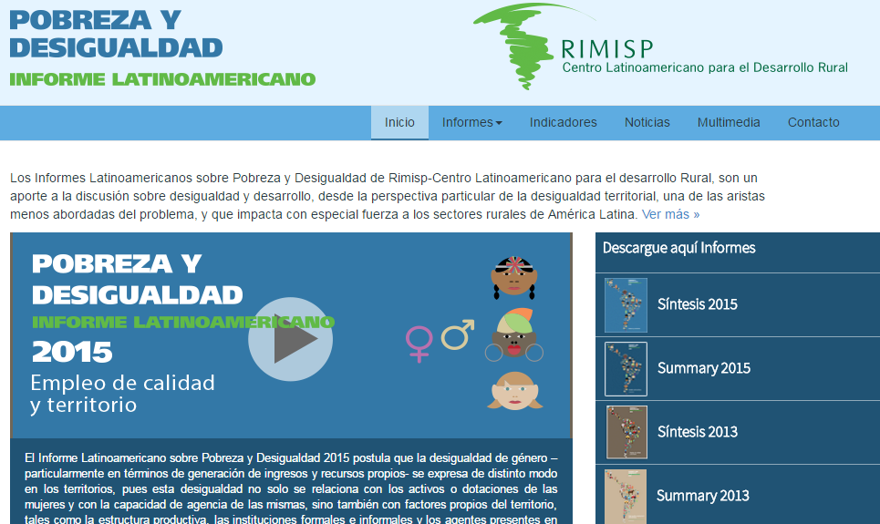

Slide 24


